Slide 1


LỚP
12
ÔN THI THPT QUỐC GIA 2021
DIỄN ĐÀN GIÁO VIÊN TOÁN – PPT TIVI
PHÁT TRIỂN ĐỀ THAM KHẢO
(CỦA BỘ GIÁO DỤC BAN HÀNH NGÀY 31-03-2021)
CHỦ ĐỀ CÂU 50.
PHƯƠNG TRÌNH MẶT CẦU

Slide 2




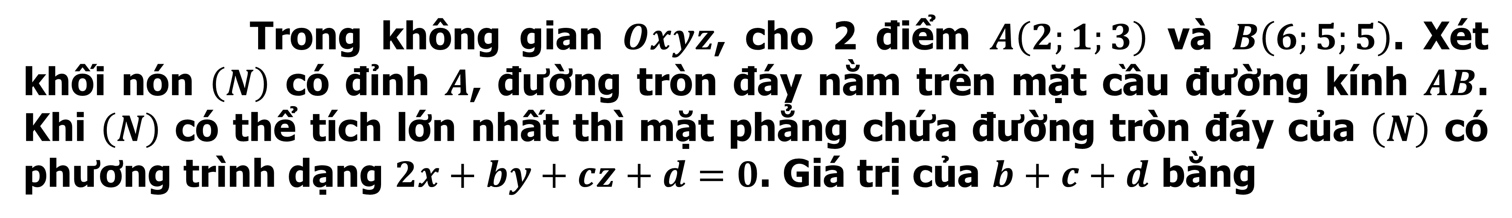



CHỦ ĐỀ CÂU 50: PHƯƠNG TRÌNH MẶT CẦU
CÂU 50.1
Trong không gian $Oxyz$, cho 2 điểm $A\left(2;1;3\right)$ và $B\left(6;5;5\right)$. Xét khối nón $\left(N\right)$ có đỉnh $A$, đường tròn đáy nằm trên mặt cầu đường kính $AB$. Khi $\left(N\right)$ có thể tích lớn nhất thì mặt phẳng chứa đường tròn đáy của $\left(N\right)$ có phương trình dạng $2x+by+cz+d=0$. Giá trị của $b+c+d$ bằng
A
$−21$.
B
$$−12\text{.}$$
C
$$−18\text{.}$$
D
$$−1\text{5}\text{.}$$
Bài giải
Ta có $\vec{AB}=\left(4;4;2\right), AB=6$.
Gọi $M$ là điểm thuộc đoạn $IB$ ($M$ khác $B$) sao cho $IM=x,$
$0≤x<3$ khi đó $AM=x+3, MC=\sqrt{9−x^{2}}$.
Thể tích khối nón: $V=\frac{1}{3}π.MC^{2}.AM=\frac{1}{3}π.\left(9−x^{2}\right).\left(x+3\right)$
$=\frac{1}{3}π\left(−x^{3}−3x^{2}+9x+27\right).$
$V^{′}=\frac{1}{3}π\left(−3x^{2}−6x+9\right)$, $V^{′}=0⇔\left[\begin{aligned}x=1 \\ x=−3\end{aligned}\right..$

Slide 3
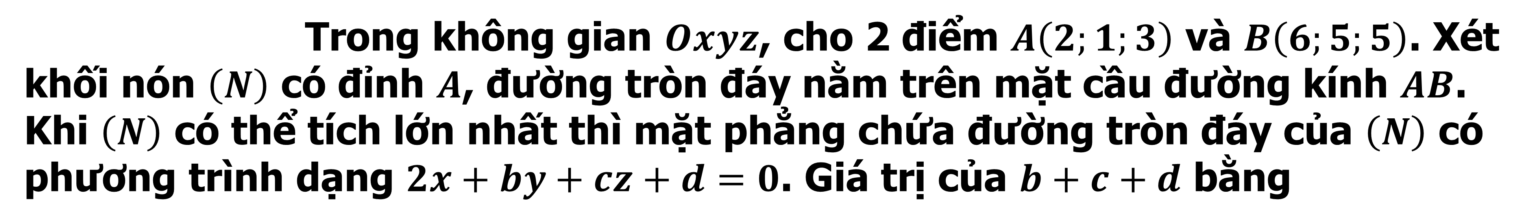
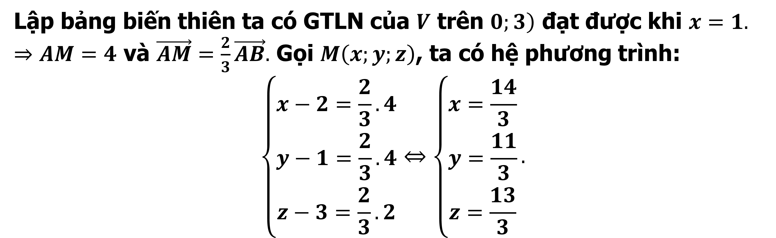




CHỦ ĐỀ CÂU 50: PHƯƠNG TRÌNH MẶT CẦU
CÂU 50.1
Trong không gian $Oxyz$, cho 2 điểm $A\left(2;1;3\right)$ và $B\left(6;5;5\right)$. Xét khối nón $\left(N\right)$ có đỉnh $A$, đường tròn đáy nằm trên mặt cầu đường kính $AB$. Khi $\left(N\right)$ có thể tích lớn nhất thì mặt phẳng chứa đường tròn đáy của $\left(N\right)$ có phương trình dạng $2x+by+cz+d=0$. Giá trị của $b+c+d$ bằng
A
$−21$.
B
$$−12\text{.}$$
C
$$−18\text{.}$$
D
$$−1\text{5}\text{.}$$
Bài giải
Lập bảng biến thiên ta có GTLN của $V$ trên $\left.0;3\right)$ đạt được khi $x=1.$
$⇒AM=4$ và $\vec{AM}=\frac{2}{3}\vec{AB}.$ Gọi $M\left(x;y;z\right)$, ta có hệ phương trình:
$$\left\{\begin{aligned}x−2=\frac{2}{3}.4 \\ y−1=\frac{2}{3}.4 \\ z−3=\frac{2}{3}.2\end{aligned}\right.⇔\left\{\begin{aligned}x=\frac{14}{3} \\ y=\frac{11}{3} \\ z=\frac{13}{3}\end{aligned}\right..$$

Slide 4
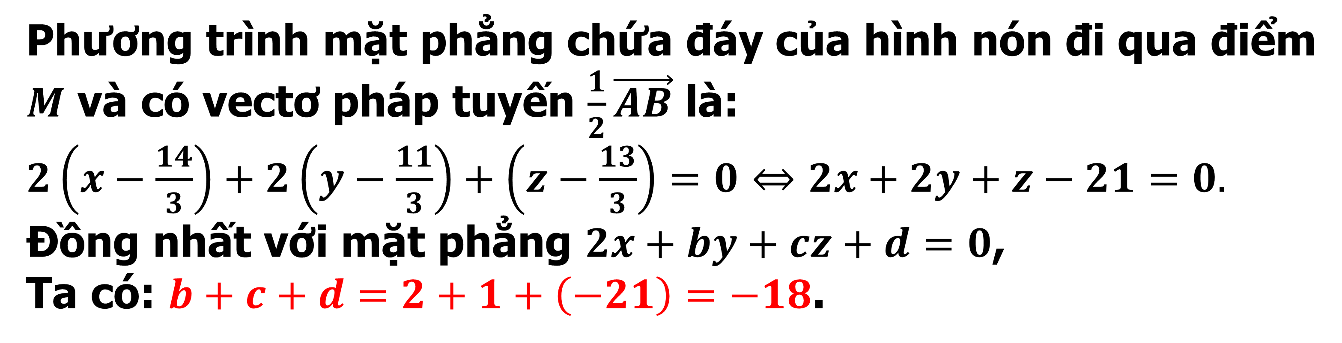
CHỦ ĐỀ CÂU 50: PHƯƠNG TRÌNH MẶT CẦU
CÂU 50.1
Trong không gian $Oxyz$, cho 2 điểm $A\left(2;1;3\right)$ và $B\left(6;5;5\right)$. Xét khối nón $\left(N\right)$ có đỉnh $A$, đường tròn đáy nằm trên mặt cầu đường kính $AB$. Khi $\left(N\right)$ có thể tích lớn nhất thì mặt phẳng chứa đường tròn đáy của $\left(N\right)$ có phương trình dạng $2x+by+cz+d=0$. Giá trị của $b+c+d$ bằng
A
B
C
$−21$.
$$−12\text{.}$$
C
$$−18\text{.}$$
D
$$−1\text{5}\text{.}$$
Bài giải
Phương trình mặt phẳng chứa đáy của hình nón đi qua điểm $M$ và có vectơ pháp tuyến $\frac{1}{2}\vec{AB}$ là:
$2\left(x−\frac{14}{3}\right)+2\left(y−\frac{11}{3}\right)+\left(z−\frac{13}{3}\right)=0$ $⇔2x+2y+z−21=0.$
Đồng nhất với mặt phẳng $2x+by+cz+d=0$,
Ta có: $b+c+d=2+1+\left(−21\right)=−18$.

Slide 5
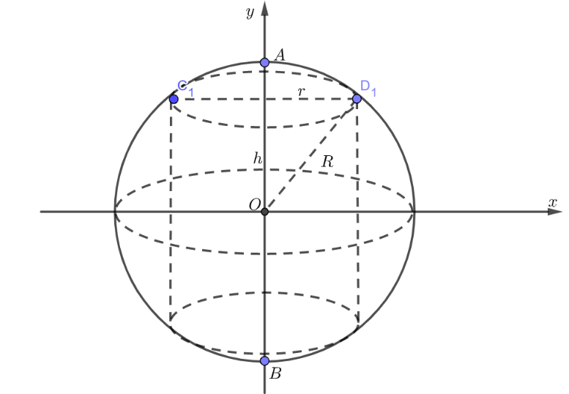





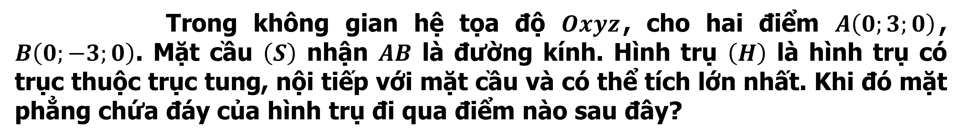
CHỦ ĐỀ CÂU 50: PHƯƠNG TRÌNH MẶT CẦU
CÂU 50.2
Trong không gian hệ tọa độ $Oxyz$, cho hai điểm $A\left(0;3;0\right)$, $B\left(0;−3;0\right)$. Mặt cầu $\left(S\right)$ nhận $AB$ là đường kính. Hình trụ $\left(H\right)$ là hình trụ có trục thuộc trục tung, nội tiếp với mặt cầu và có thể tích lớn nhất. Khi đó mặt phẳng chứa đáy của hình trụ đi qua điểm nào sau đây?
A
$\left(\sqrt{3};0;0\right)$.
B
$\left(\sqrt{3};\sqrt{3};0\right)$.
C
$$\left(\sqrt{3};2;1\right)\text{.}$$
D
$$\left(\sqrt{3};\sqrt{2};\sqrt{3}\right)\text{.}$$
Bài giải
Bán kính của mặt cầu là $R=\frac{AB}{2}=3$.
Gọi chiều cao của hình trụ là $2h$, $h>0$. Do đó bán kính của hình trụ là $r=\sqrt{R^{2}−h^{2}}=\sqrt{9−h^{2}}$. Thể tích khối trụ là $V=π.r^{2}.2h=π.\left(9−h^{2}\right).2h=π\sqrt{2}\sqrt{\left(9−h^{2}\right)\left(9−h^{2}\right).2h^{2}}$.
$V≤π\sqrt{2}.\sqrt{{\left(\frac{9−h^{2}+9−h^{2}+2h^{2}}{3}\right)}^{3}}=π\sqrt{2}.6\sqrt{6}=12π\sqrt{3}$.

Slide 6
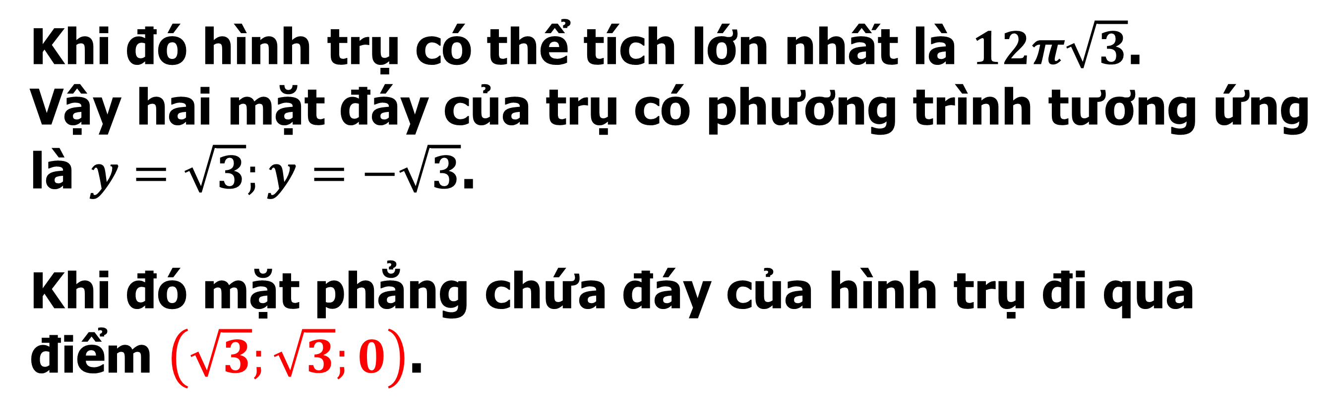
CHỦ ĐỀ CÂU 50: PHƯƠNG TRÌNH MẶT CẦU
CÂU 50.2
Trong không gian hệ tọa độ $Oxyz$, cho hai điểm $A\left(0;3;0\right)$, $B\left(0;−3;0\right)$. Mặt cầu $\left(S\right)$ nhận $AB$ là đường kính. Hình trụ $\left(H\right)$ là hình trụ có trục thuộc trục tung, nội tiếp với mặt cầu và có thể tích lớn nhất. Khi đó mặt phẳng chứa đáy của hình trụ đi qua điểm nào sau đây?
A
B
$$\left(\sqrt{3};\sqrt{2};\sqrt{3}\right)\text{.}$$
$\left(\sqrt{3};0;0\right)$.
B
$\left(\sqrt{3};\sqrt{3};0\right)$.
C
$$\left(\sqrt{3};2;1\right)\text{.}$$
D
Bài giải
Khi đó hình trụ có thể tích lớn nhất là $12π\sqrt{3}$.
Vậy hai mặt đáy của trụ có phương trình tương ứng là $y=\sqrt{3};y=−\sqrt{3}$.
Khi đó mặt phẳng chứa đáy của hình trụ đi qua điểm $\left(\sqrt{3};\sqrt{3};0\right)$.

Slide 7
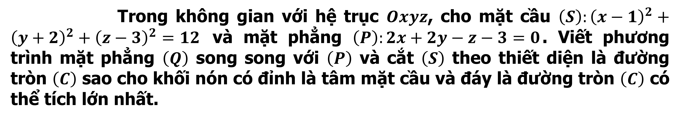
CHỦ ĐỀ CÂU 50: PHƯƠNG TRÌNH MẶT CẦU
CÂU 50.3
Trong không gian với hệ trục $Oxyz$, cho mặt cầu $\left(S\right):{\left(x−1\right)}^{2}+{\left(y+2\right)}^{2}+{\left(z−3\right)}^{2}=12$ và mặt phẳng $\left(P\right):2x+2y−z−3=0$. Viết phương trình mặt phẳng $\left(Q\right)$ song song với $\left(P\right)$ và cắt $\left(S\right)$ theo thiết diện là đường tròn $\left(C\right)$ sao cho khối nón có đỉnh là tâm mặt cầu và đáy là đường tròn $\left(C\right)$ có thể tích lớn nhất.
A
A
$\left(Q\right):2x+2y−z−1=0 \text{ho}\text{ặ}\text{c} \left(Q\right):2x+2y−z+11=0$.
B
$\left(Q\right):2x+2y−z+2=0 \text{ho}\text{ặ}\text{c} \left(Q\right):2x+2y−z+8=0$.
C
$$\left(Q\right):2x+2y−z−6=0 \text{ho}\text{ặ}\text{c} \left(Q\right):2x+2y−z+3=0\text{.}$$
D
$$\left(Q\right):2x+2y−z+2=0 \text{ho}\text{ặ}\text{c} \left(Q\right):2x+2y−z+3=0\text{.}$$

Slide 8
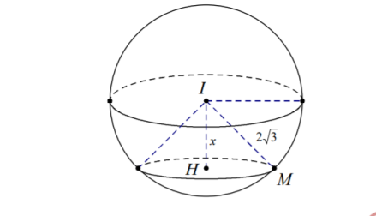

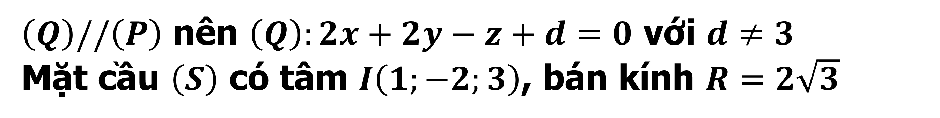
CHỦ ĐỀ CÂU 50: PHƯƠNG TRÌNH MẶT CẦU
Bài giải
$\left(Q\right)//\left(P\right)$ nên $\left(Q\right):2x+2y−z+d=0$ với $d≠3$
Mặt cầu $\left(S\right)$ có tâm $I\left(1;−2;3\right)$, bán kính $R=2\sqrt{3}$
Gọi $\left(H\right)$ là khối nón thỏa đề bài có đường sinh
$$l=R=2\sqrt{3}$$
Đặt $x=h=d\left(I,\left(Q\right)\right)$. Khi đó $r^{2}=12−x^{2}$
Thể tích khối nón $V=\frac{1}{3}π\left(12−x^{2}\right)x$ với $0<x<2\sqrt{3}$
Khảo sát hàm $f\left(x\right)=V=\frac{1}{3}π\left(12−x^{2}\right)x$ đạt giá trị lớn nhất tại $x=2$ hay
$$d\left(I,\left(Q\right)\right)=2$$
Khi đó tìm được $d=−1$ hoặc $d=11$.
Vậy phương trình mặt phẳng:
$\left(Q\right):2x+2y−z−1=0$ hoặc $\left(Q\right):2x+2y−z+11=0$. Chọn A.

Slide 9
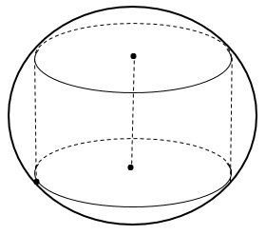
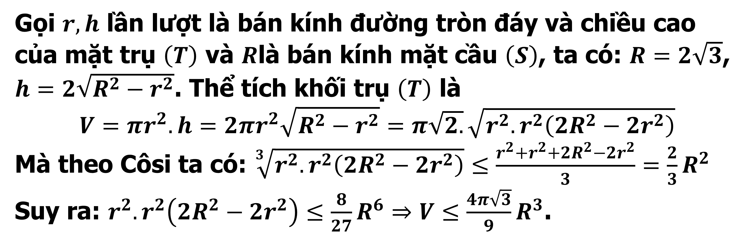




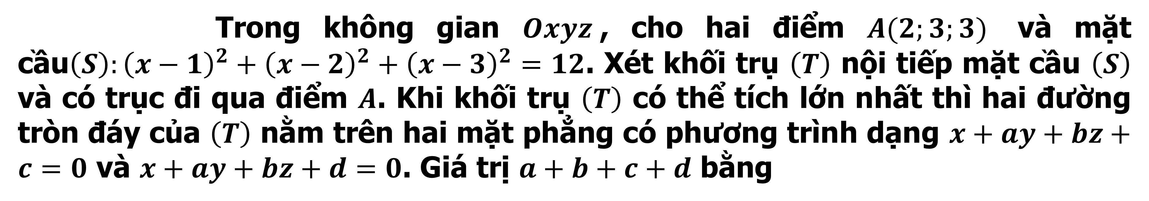
CHỦ ĐỀ CÂU 50: PHƯƠNG TRÌNH MẶT CẦU
CÂU 50.4
Trong không gian $Oxyz$, cho hai điểm $A(2;3;3)$ và mặt cầu$\left(S\right):{\left(x−1\right)}^{2}+{\left(x−2\right)}^{2}+{\left(x−3\right)}^{2}=12$. Xét khối trụ $\left(T\right)$ nội tiếp mặt cầu $\left(S\right)$ và có trục đi qua điểm $A$. Khi khối trụ $\left(T\right)$ có thể tích lớn nhất thì hai đường tròn đáy của $\left(T\right)$ nằm trên hai mặt phẳng có phương trình dạng $x+ay+bz+c=0$ và $x+ay+bz+d=0$. Giá trị $a+b+c+d$ bằng
A
$−4+4\sqrt{2}$.
B
$−5$.
C
$$−4\text{.}$$
D
$$−5+4\sqrt{2}.$$
Bài giải
Gọi $r,h$ lần lượt là bán kính đường tròn đáy và chiều cao của mặt trụ $\left(T\right)$ và $R$là bán kính mặt cầu $\left(S\right)$, ta có: $R=2\sqrt{3}$, $h=2\sqrt{R^{2}−r^{2}}$. Thể tích khối trụ $\left(T\right)$ là
$$V=πr^{2}.h=2πr^{2}\sqrt{R^{2}−r^{2}}=π\sqrt{2.}\sqrt{r^{2}.r^{2}\left(2R^{2}−2r^{2}\right)}$$
Mà theo Côsi ta có: $\sqrt[3]{r^{2}.r^{2}\left(2R^{2}−2r^{2}\right)}≤\frac{r^{2}+r^{2}+2R^{2}−2r^{2}}{3}=\frac{2}{3}R^{2}$
Suy ra: $r^{2}.r^{2}\left(2R^{2}−2r^{2}\right)≤\frac{8}{27}R^{6}⇒V≤\frac{4π\sqrt{3}}{9}R^{3}$.

Slide 10

CHỦ ĐỀ CÂU 50: PHƯƠNG TRÌNH MẶT CẦU
Bài giải
Dấu “=” xẩy ra khi $r=\frac{R\sqrt{6}}{3}$
Vậy khi khối trụ $\left(T\right)$ đạt thể tích lớn nhất thì chiều cao
$h=2\sqrt{R^{2}−{\left(\frac{R\sqrt{6}}{3}\right)}^{2}}=\frac{2\sqrt{3}R}{3}=4$ (có thể dùng phương pháp hàm số).
Mặt khác tâm của khối trụ $\left(T\right)$ chính là tâm $I\left(1;2;3\right)$ của mặt cầu $\left(S\right)$nên trục của khối trụ $\left(T\right)$nằm trên đường thẳng $IA:\left\{\begin{aligned}&x=1+t \\ &y=2+t \\ &z=3\end{aligned}\right.$. Vậy hai đáy của khối trụ nằm trên 2 mặt phẳng vuông góc với đường thẳng $AI$ và cách tâm $I$một khoảng bằng $2$.

Slide 11





CHỦ ĐỀ CÂU 50: PHƯƠNG TRÌNH MẶT CẦU
A
B
$$−5+4\sqrt{2}.$$
$−4+4\sqrt{2}$.
B
$−5$.
C
$$−4\text{.}$$
D
Bài giải
Gọi $M\left(1+t;2+t;3\right)∈IA$là tâm của đường tròn đáy hình trụ, ta có $IM=2⇔\sqrt{t^{2}+t^{2}}=2⇔2t^{2}=4$ $⇔\left[\begin{aligned}t=\sqrt{2}⇒M\left(1+\sqrt{2};2+\sqrt{2};3\right) \\ t=−\sqrt{2}⇒M\left(1−\sqrt{2};2−\sqrt{2};3\right)\end{aligned}\right.$
Vậy 2 mặt phẳng chứa 2 đường tròn đáy của mặt trụ có phương trình là:
$$\left(x−1−\sqrt{2}\right)+\left(y−2−\sqrt{2}\right)=0⇔x+y−3−2\sqrt{2}=0$$
Và $\left(x−1+\sqrt{2}\right)+\left(y−2+\sqrt{2}\right)=0⇔x+y−3+2\sqrt{2}=0$
Vậy: $a+b+c+d=−5$.

Slide 12
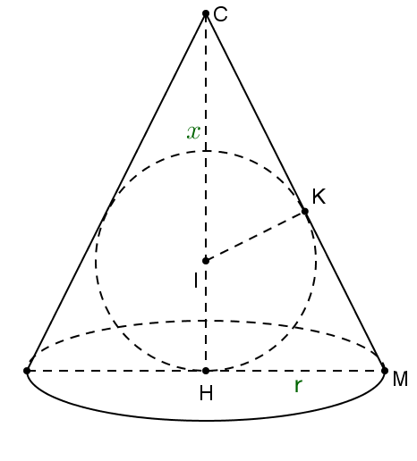
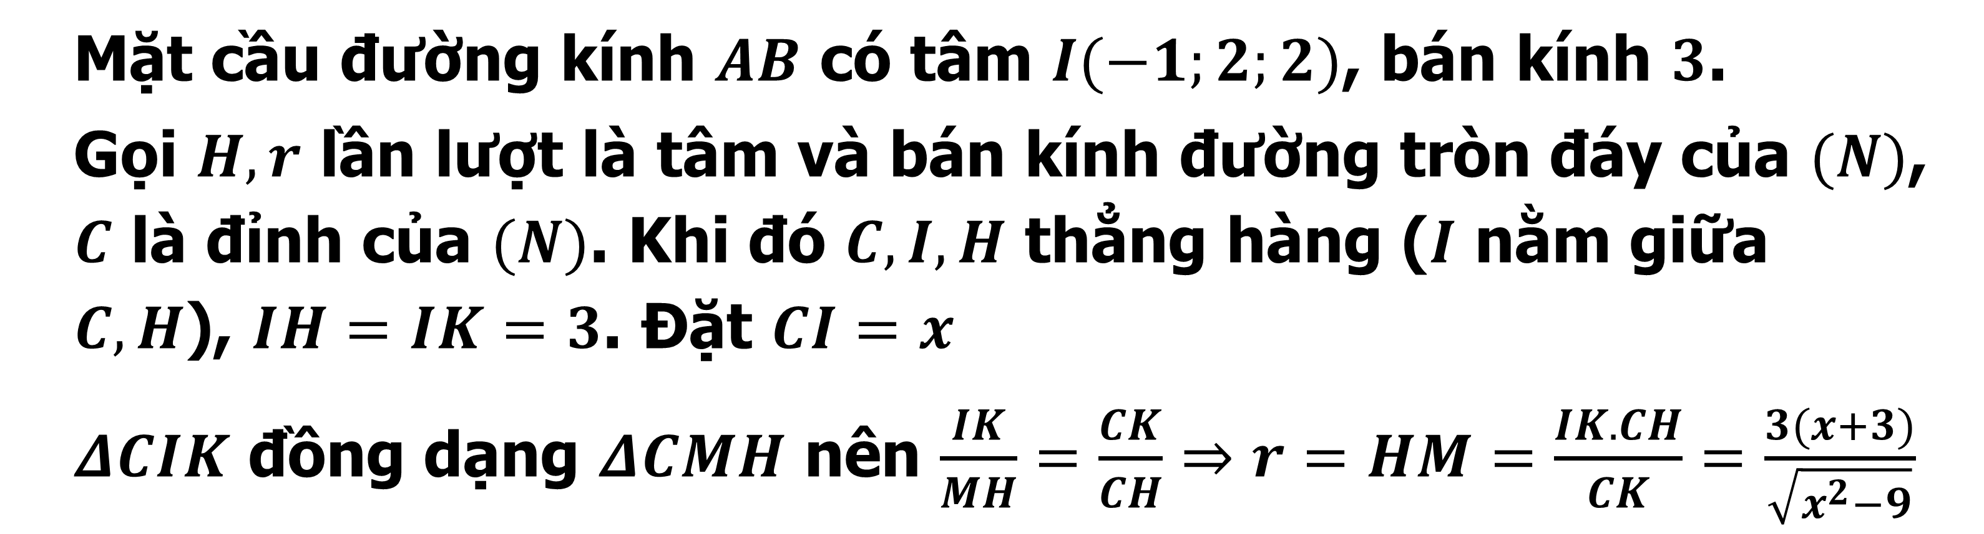




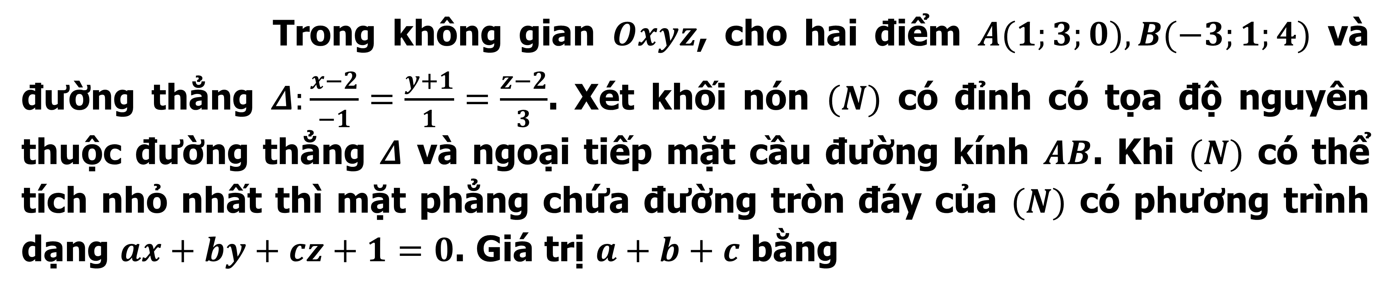
CHỦ ĐỀ CÂU 50: PHƯƠNG TRÌNH MẶT CẦU
CÂU 50.5
Trong không gian $Oxyz$, cho hai điểm $A(1;3;0),B(−3;1;4)$ và đường thẳng $Δ:\frac{x−2}{−1}=\frac{y+1}{1}=\frac{z−2}{3}$. Xét khối nón $(N)$ có đỉnh có tọa độ nguyên thuộc đường thẳng $Δ$ và ngoại tiếp mặt cầu đường kính $AB$. Khi $(N)$ có thể tích nhỏ nhất thì mặt phẳng chứa đường tròn đáy của $(N)$ có phương trình dạng $ax+by+cz+1=0$. Giá trị $a+b+c$ bằng
A
$1$.
B
$3$.
C
$$5\text{.}$$
D
$$−6.$$
Bài giải
Mặt cầu đường kính $AB$ có tâm $I(−1;2;2)$, bán kính $3$.
Gọi $H,r$ lần lượt là tâm và bán kính đường tròn đáy của $(N)$, $C$ là đỉnh của $(N)$. Khi đó $C,I,H$ thẳng hàng ($I$ nằm giữa $C,H$), $IH=IK=3$. Đặt $CI=x$
$ΔCIK$ đồng dạng $ΔCMH$ nên $\frac{IK}{MH}=\frac{CK}{CH}⇒r=HM=\frac{IK.CH}{CK}=\frac{3(x+3)}{\sqrt{x^{2}−9}}$

Slide 13
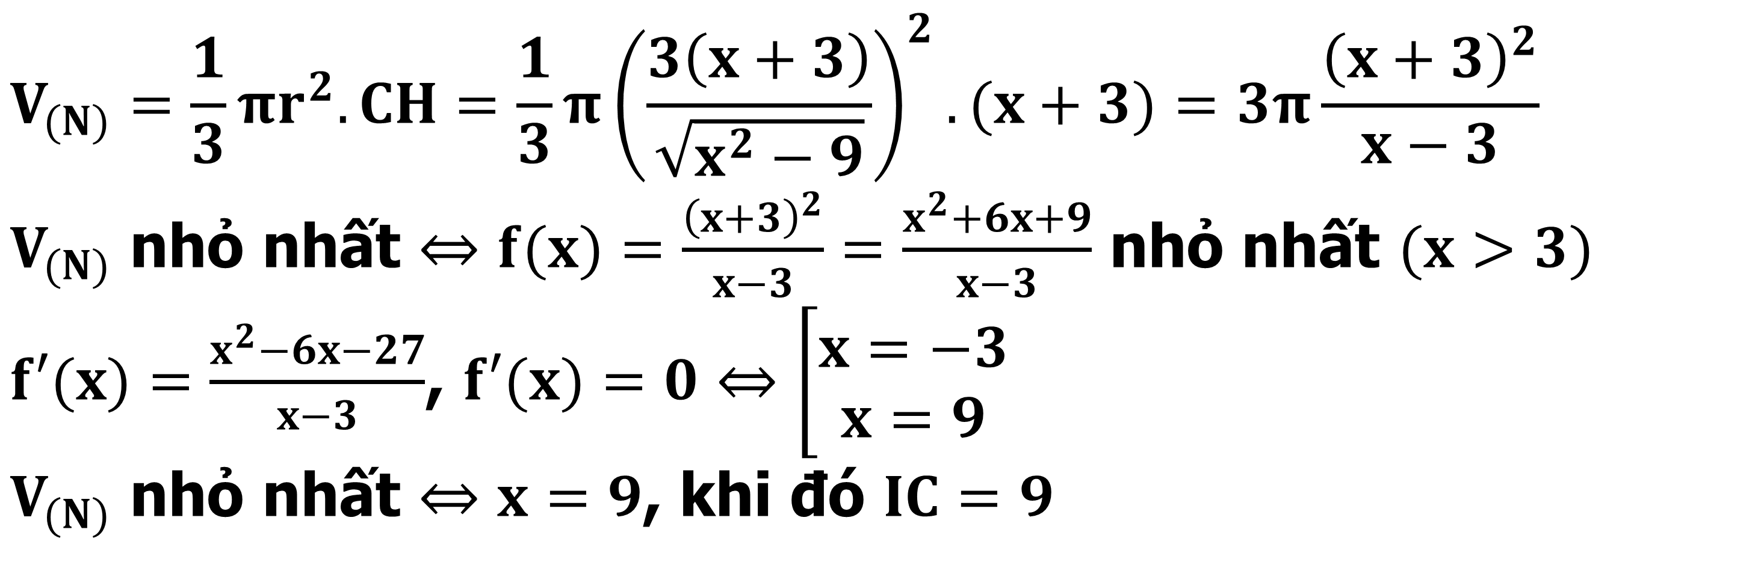
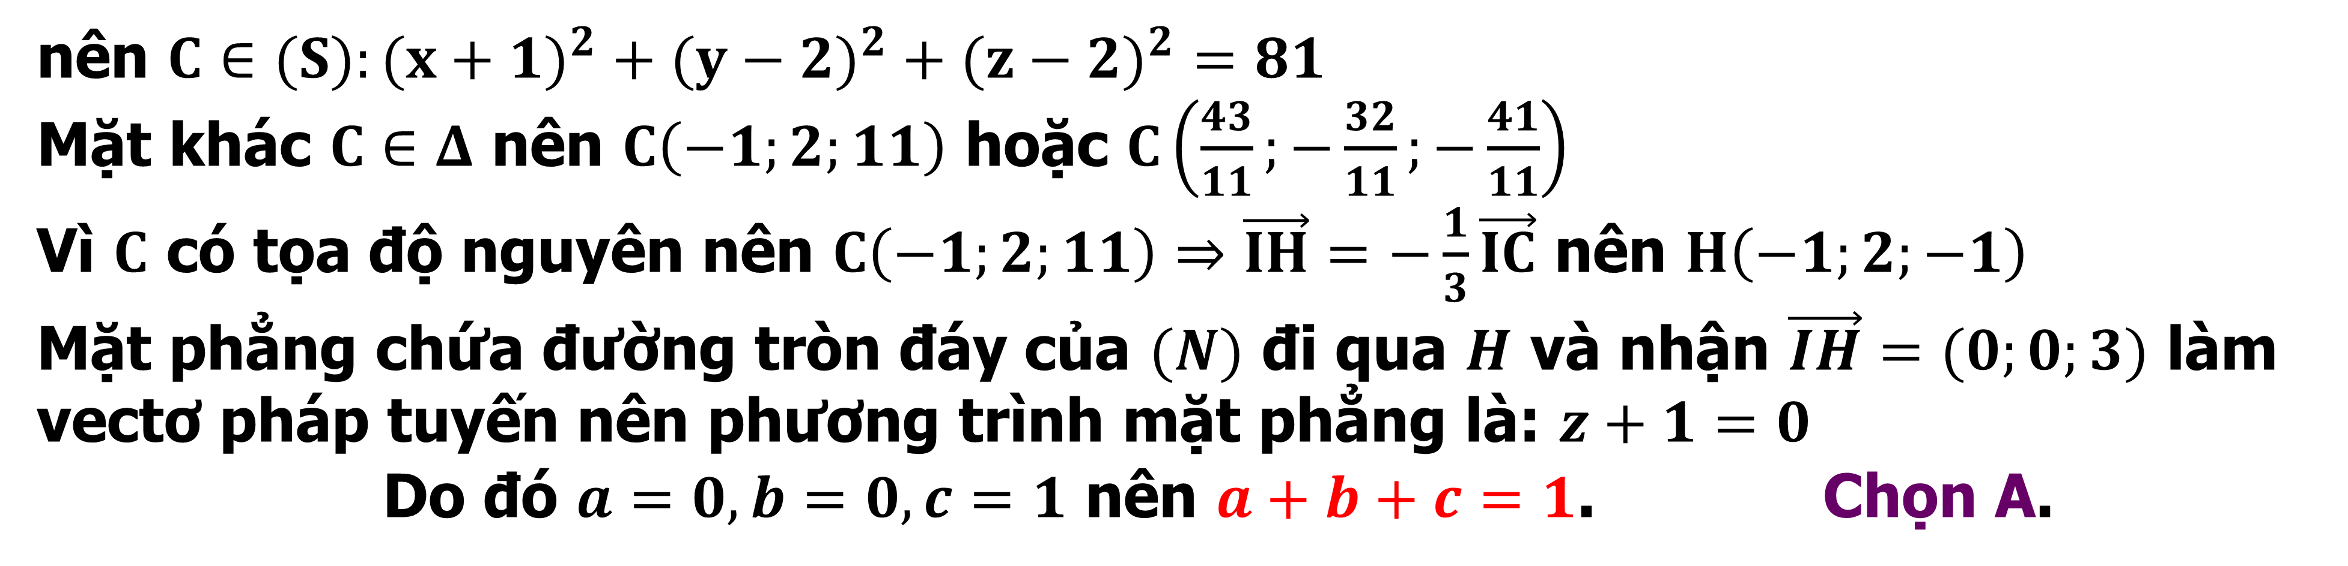
CHỦ ĐỀ CÂU 50: PHƯƠNG TRÌNH MẶT CẦU
Bài giải
$$V_{(N)}=\frac{1}{3}πr^{2}.CH=\frac{1}{3}π{\left(\frac{3\left(x+3\right)}{\sqrt{x^{2}−9}}\right)}^{2}.(x+3)=3π\frac{{\left(x+3\right)}^{2}}{x−3}$$
$V_{(N)}$ nhỏ nhất $⇔f(x)=\frac{{\left(x+3\right)}^{2}}{x−3}=\frac{x^{2}+6x+9}{x−3}$ nhỏ nhất $(x>3)$
$f′(x)=\frac{x^{2}−6x−27}{x−3}$, $f′(x)=0⇔\left[\begin{aligned}x=−3 \\ x=9\end{aligned}\right.$
$V_{(N)}$ nhỏ nhất $⇔x=9$, khi đó $IC=9$
nên $C∈(S):(x+1)^{2}+(y−2)^{2}+(z−2)^{2}=81$
Mặt khác $C∈Δ$ nên $C\left(−1;2;11\right)$ hoặc $C\left(\frac{43}{11};−\frac{32}{11};−\frac{41}{11}\right)$
Vì $C$ có tọa độ nguyên nên $C\left(−1;2;11\right)⇒\vec{IH}=−\frac{1}{3}\vec{IC}$ nên $H\left(−1;2;−1\right)$
Mặt phẳng chứa đường tròn đáy của $(N)$ đi qua $H$ và nhận $\vec{IH}=(0;0;3)$ làm vectơ pháp tuyến nên phương trình mặt phẳng là: $z+1=0$
Do đó $a=0,b=0,c=1$ nên $a+b+c=1$. Chọn A.

Slide 14
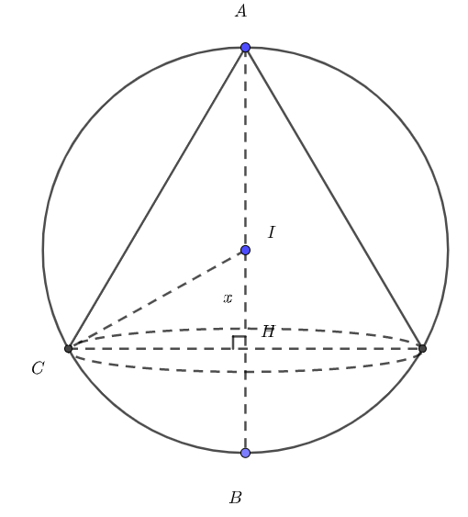
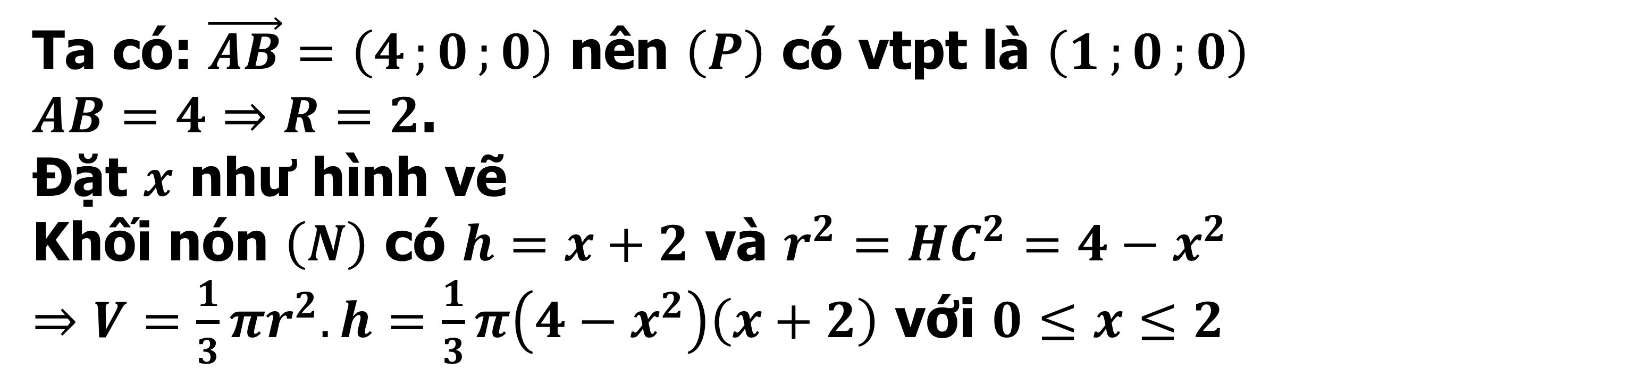




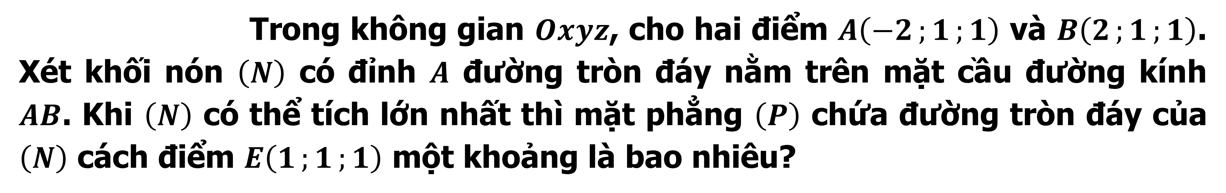
CHỦ ĐỀ CÂU 50: PHƯƠNG TRÌNH MẶT CẦU
CÂU 50.6
Trong không gian $Oxyz$, cho hai điểm $A\left(−2;{1};{1}\right)$ và $B\left(2;{1};{1}\right)$. Xét khối nón $\left(N\right)$ có đỉnh $A$ đường tròn đáy nằm trên mặt cầu đường kính $AB$. Khi $\left(N\right)$ có thể tích lớn nhất thì mặt phẳng $\left(P\right)$ chứa đường tròn đáy của $\left(N\right)$ cách điểm $E\left(1;{1};{1}\right)$ một khoảng là bao nhiêu?
$d=\frac{1}{2}$.
B
$$d=\frac{1}{3}\text{.}$$
A
$d=2$.
C
D
$$d=3.$$
Bài giải
Ta có: $\vec{AB}=\left(4;{0};{0}\right)$ nên $\left(P\right)$ có vtpt là $\left(1;{0};{0}\right)$
$AB=4⇒R=2$.
Đặt $x$ như hình vẽ
Khối nón $\left(N\right)$ có $h=x+2$ và $r^{2}=HC^{2}=4−x^{2}$
$⇒V=\frac{1}{3}πr^{2}.h=\frac{1}{3}π\left(4−x^{2}\right)\left(x+2\right)$ với $0≤x≤2$

Slide 15
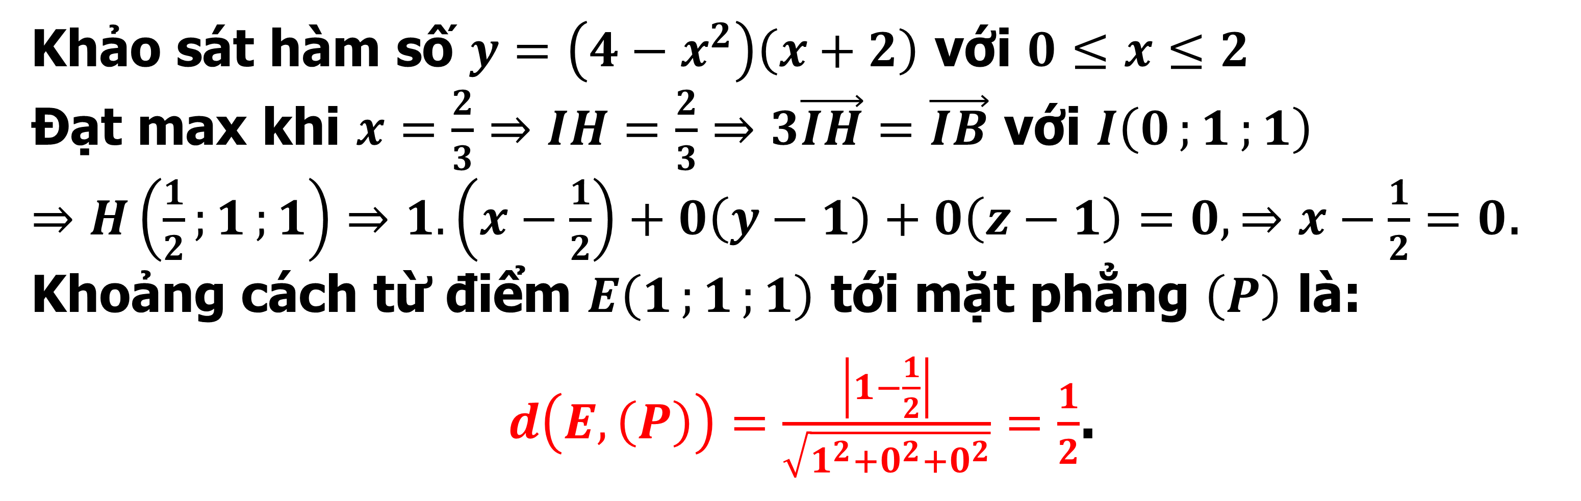
CHỦ ĐỀ CÂU 50: PHƯƠNG TRÌNH MẶT CẦU
CÂU 50.6
Trong không gian $Oxyz$, cho hai điểm $A\left(−2;{1};{1}\right)$ và $B\left(2;{1};{1}\right)$. Xét khối nón $\left(N\right)$ có đỉnh $A$ đường tròn đáy nằm trên mặt cầu đường kính $AB$. Khi $\left(N\right)$ có thể tích lớn nhất thì mặt phẳng $\left(P\right)$ chứa đường tròn đáy của $\left(N\right)$ cách điểm $E\left(1;{1};{1}\right)$ một khoảng là bao nhiêu?
A
$d=\frac{1}{2}$.
B
$$d=\frac{1}{3}\text{.}$$
A
$d=2$.
C
D
$$d=3.$$
Bài giải
Khảo sát hàm số $y=\left(4−x^{2}\right)\left(x+2\right)$ với $0≤x≤2$
Đạt max khi $x=\frac{2}{3}⇒IH=\frac{2}{3}⇒3\vec{IH}=\vec{IB}$ với $I\left(0;{1};{1}\right)$
$⇒H\left(\frac{1}{2};{1};{1}\right)⇒1.\left(x−\frac{1}{2}\right)+0\left(y−1\right)+0\left(z−1\right)=0, ⇒x−\frac{1}{2}=0$. Khoảng cách từ điểm $E\left(1;{1};{1}\right)$ tới mặt phẳng $\left(P\right)$ là:
$d\left(E,\left(P\right)\right)=\frac{\left|1−\frac{1}{2}\right|}{\sqrt{1^{2}+0^{2}+0^{2}}}=\frac{1}{2}$.

Slide 16



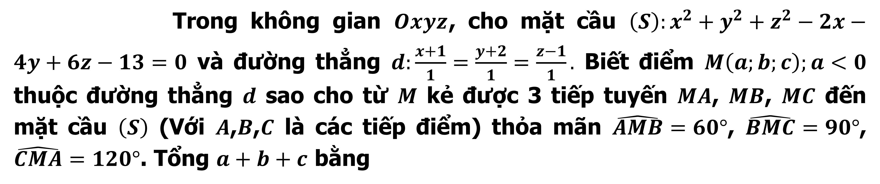
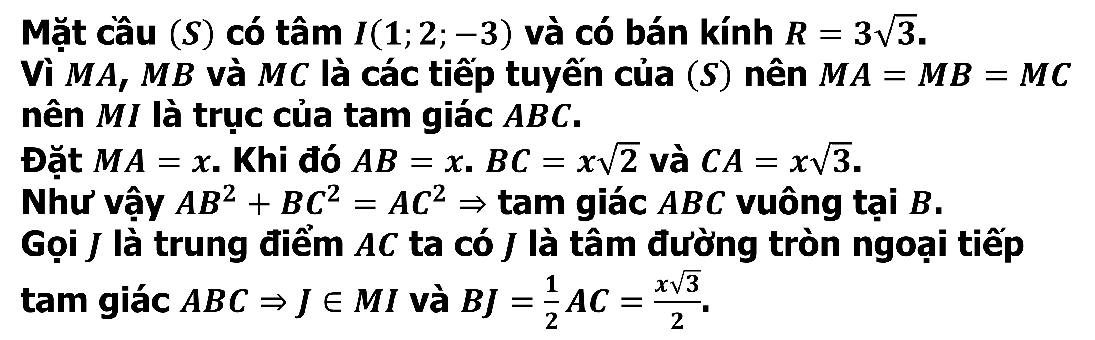

CHỦ ĐỀ CÂU 50: PHƯƠNG TRÌNH MẶT CẦU
CÂU 50.7
Trong không gian $Oxyz$, cho mặt cầu $\left(S\right):x^{2}+y^{2}+z^{2}−2x−4y+6z−13=0$ và đường thẳng $d:\frac{x+1}{1}=\frac{y+2}{1}=\frac{z−1}{1}.$ Biết điểm $M\left(a;b;c\right);a<0$ thuộc đường thẳng $d$ sao cho từ $M$ kẻ được 3 tiếp tuyến $MA$, $MB$, $MC$ đến mặt cầu $\left(S\right)$ (Với $A$,$B$,$C$ là các tiếp điểm) thỏa mãn $\hat{AMB}=60°$, $\hat{BMC}=90°$, $\hat{CMA}=120°$. Tổng $a+b+c$ bằng
A
$\frac{10}{3}$.
B
$2$.
C
$$−\text{2}\text{.}$$
D
$$1.$$
Bài giải
Mặt cầu $\left(S\right)$ có tâm $I\left(1;2;−3\right)$ và có bán kính $R=3\sqrt{3}$.
Vì $MA$, $MB$ và $MC$ là các tiếp tuyến của $\left(S\right)$ nên $MA=MB=MC$ nên $MI$ là trục của tam giác $ABC$.
Đặt $MA=x$. Khi đó $AB=x$. $BC=x\sqrt{2}$ và $CA=x\sqrt{3}$.
Như vậy $AB^{2}+BC^{2}=AC^{2}⇒$ tam giác $ABC$ vuông tại $B$.
Gọi $J$ là trung điểm $AC$ ta có $J$ là tâm đường tròn ngoại tiếp tam giác $ABC⇒J∈MI$ và $BJ=\frac{1}{2}AC=\frac{x\sqrt{3}}{2}$.

Slide 17



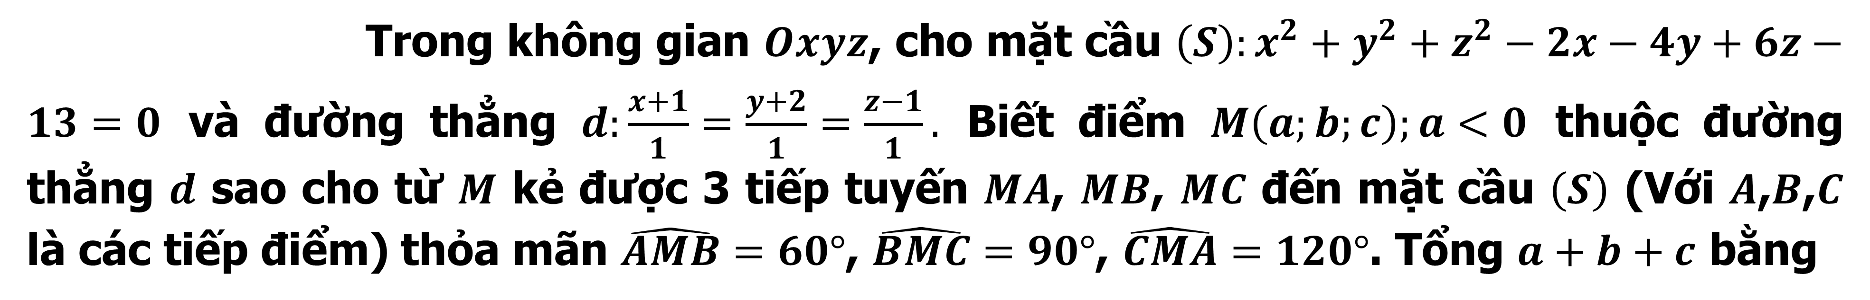
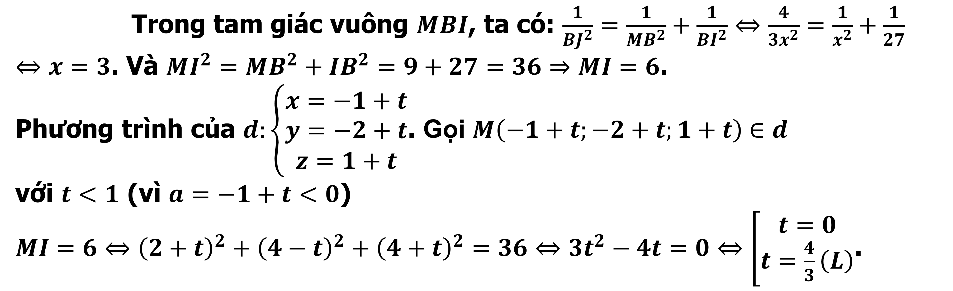

CHỦ ĐỀ CÂU 50: PHƯƠNG TRÌNH MẶT CẦU
CÂU 50.7
Trong không gian $Oxyz$, cho mặt cầu $\left(S\right):x^{2}+y^{2}+z^{2}−2x−4y+6z−13=0$ và đường thẳng $d:\frac{x+1}{1}=\frac{y+2}{1}=\frac{z−1}{1}.$ Biết điểm $M\left(a;b;c\right);a<0$ thuộc đường thẳng $d$ sao cho từ $M$ kẻ được 3 tiếp tuyến $MA$, $MB$, $MC$ đến mặt cầu $\left(S\right)$ (Với $A$,$B$,$C$ là các tiếp điểm) thỏa mãn $\hat{AMB}=60°$, $\hat{BMC}=90°$, $\hat{CMA}=120°$. Tổng $a+b+c$ bằng
A
$\frac{10}{3}$.
B
C
D
$2$.
C
$$−\text{2}\text{.}$$
$$1.$$
Bài giải
Trong tam giác vuông $MBI$, ta có: $\frac{1}{BJ^{2}}=\frac{1}{MB^{2}}+\frac{1}{BI^{2}}⇔\frac{4}{3x^{2}}=\frac{1}{x^{2}}+\frac{1}{27}$
$⇔x=3$. Và $MI^{2}=MB^{2}+IB^{2}=9+27=36⇒MI=6$.
Phương trình của $d:\left\{\begin{aligned}x=−1+t \\ y=−2+t \\ z=1+t\end{aligned}\right.$. Gọi $M\left(−1+t;−2+t;1+t\right)$ $∈d$
với $t<1$ (vì $a=−1+t<0$)
$MI=6⇔{\left(2+t\right)}^{2}+{\left(4−t\right)}^{2}+{\left(4+t\right)}^{2}=36⇔3t^{2}−4t=0⇔\left[\begin{aligned}t=0 \\ t=\frac{4}{3}\left(L\right)\end{aligned}\right.$.

Slide 18
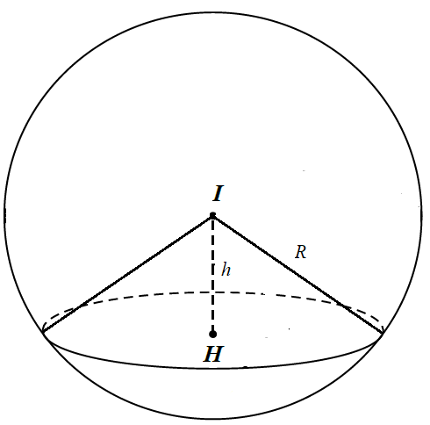



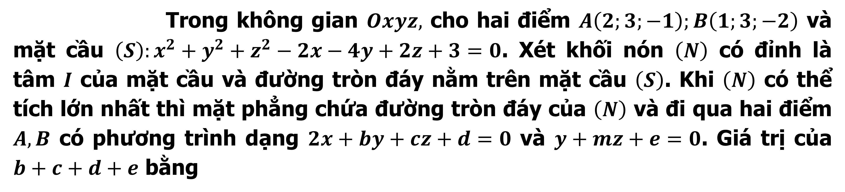
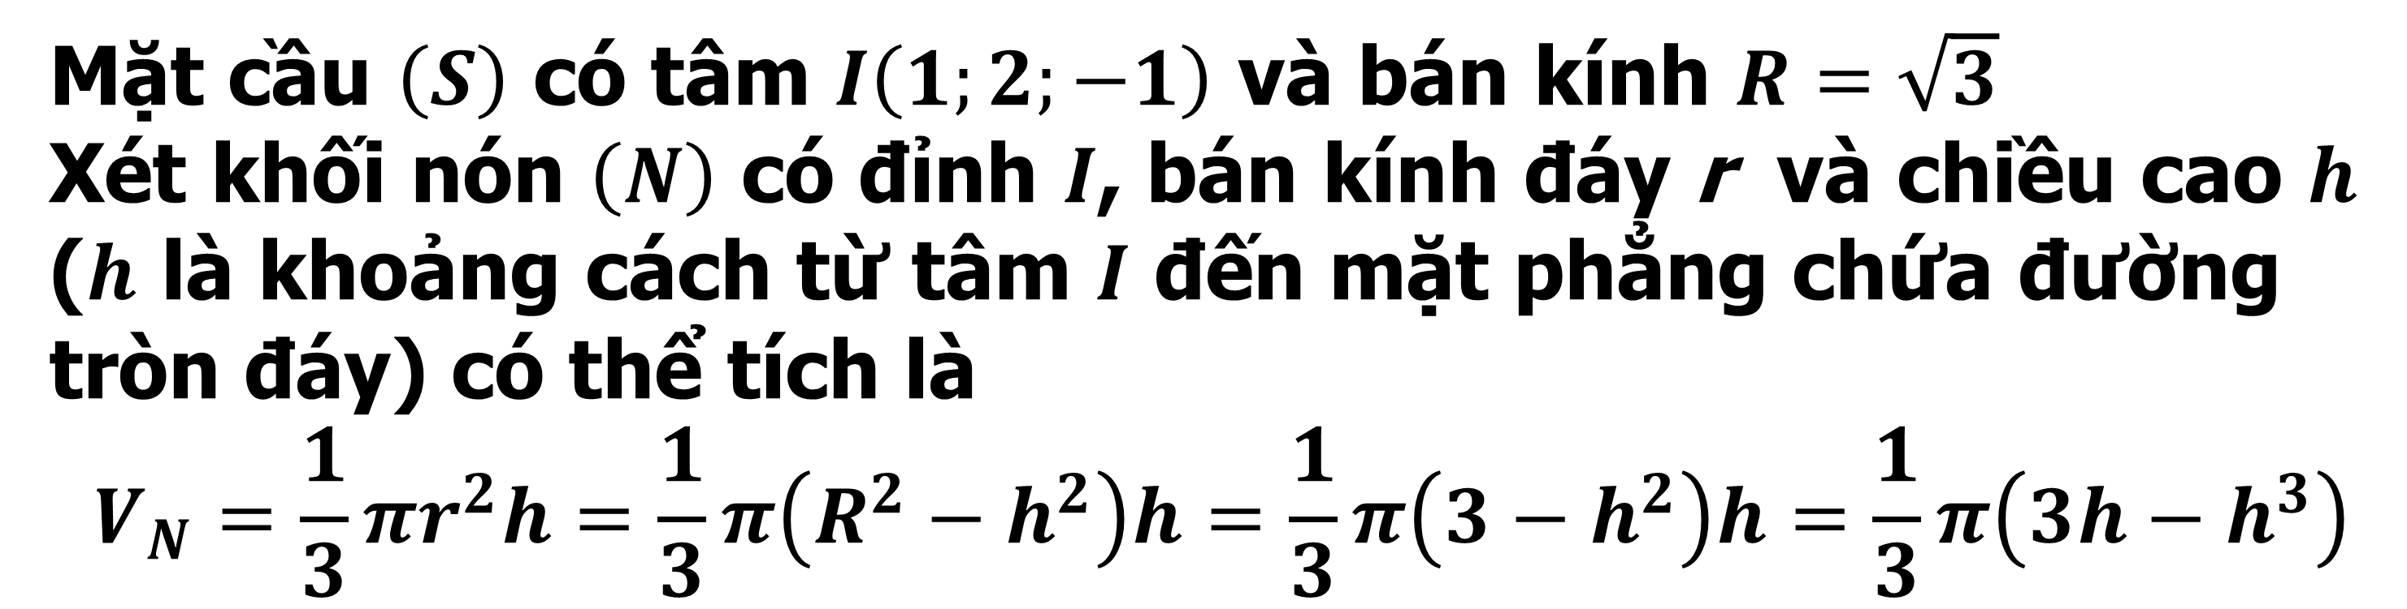

CHỦ ĐỀ CÂU 50: PHƯƠNG TRÌNH MẶT CẦU
CÂU 50.8
Trong không gian $Oxyz,$ cho hai điểm $A\left(2;3;−1\right);B\left(1;3;−2\right)$ và mặt cầu $\left(S\right):x^{2}+y^{2}+z^{2}−2x−4y+2z+3=0$. Xét khối nón $\left(N\right)$ có đỉnh là tâm $I$ của mặt cầu và đường tròn đáy nằm trên mặt cầu $\left(S\right)$. Khi $\left(N\right)$ có thể tích lớn nhất thì mặt phẳng chứa đường tròn đáy của $\left(N\right)$ và đi qua hai điểm $A,B$ có phương trình dạng $2x+by+cz+d=0$ và $y+mz+e=0$. Giá trị của $b+c+d+e$ bằng
A
$15$.
B
$−12$.
C
$$−1\text{4}\text{.}$$
D
$$−13.$$
Bài giải
Mặt cầu $\left(S\right)$ có tâm $I\left(1;2;−1\right)$ và bán kính $R=\sqrt{3}$
Xét khối nón $\left(N\right)$ có đỉnh $I$, bán kính đáy r và chiều cao $h$ ($h$ là khoảng cách từ tâm $I$ đến mặt phẳng chứa đường tròn đáy) có thể tích là
$$V_{N}=\frac{1}{3}πr^{2}h=\frac{1}{3}π\left(R^{2}−h^{2}\right)h=\frac{1}{3}π\left(3−h^{2}\right)h=\frac{1}{3}π\left(3h−h^{3}\right)$$

Slide 19
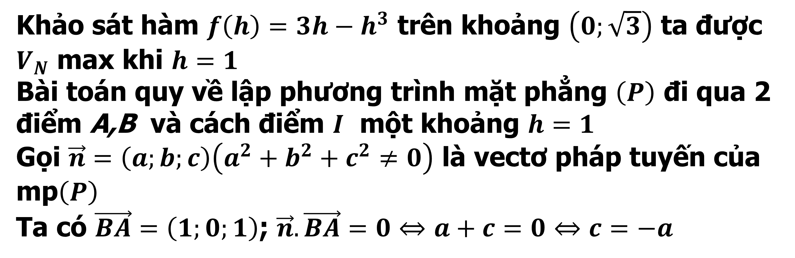
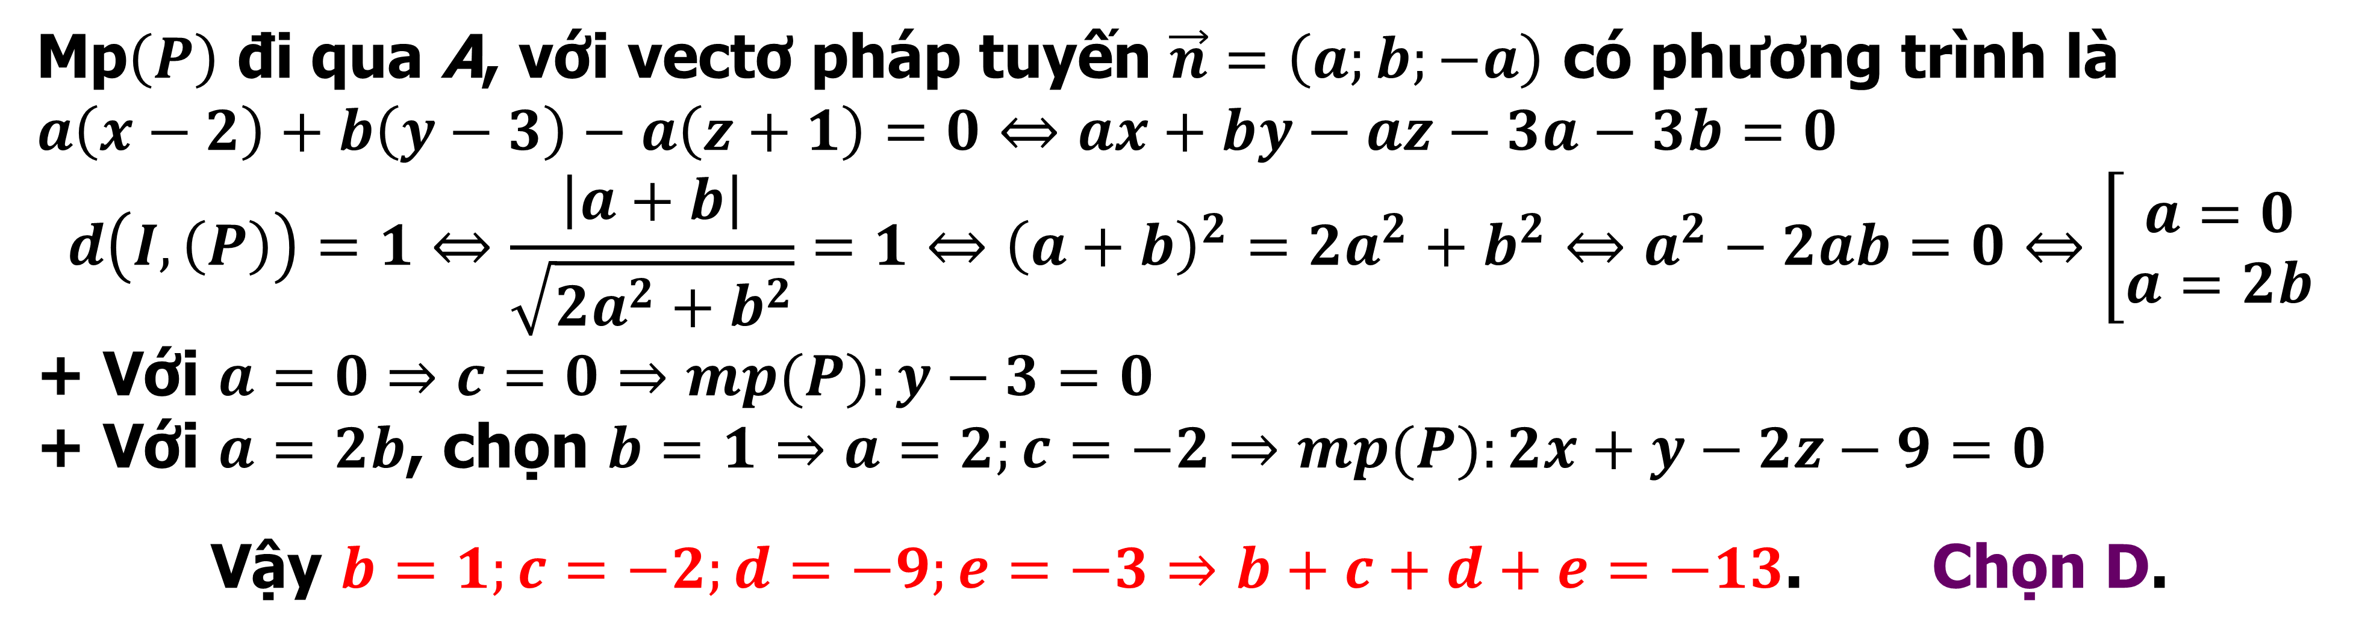
CHỦ ĐỀ CÂU 50: PHƯƠNG TRÌNH MẶT CẦU
Bài giải
Khảo sát hàm $f\left(h\right)=3h−h^{3}$ trên khoảng $\left(0;\sqrt{3}\right)$ ta được $V_{N}$ max khi $h=1$
Bài toán quy về lập phương trình mặt phẳng $\left(P\right)$ đi qua 2 điểm A,B và cách điểm $I$ một khoảng $h=1$
Gọi $\vec{n}=\left(a;b;c\right)\left(a^{2}+b^{2}+c^{2}≠0\right)$ là vectơ pháp tuyến của mp$\left(P\right)$
Ta có $\vec{BA}=\left(1;0;1\right)$; $\vec{n}.\vec{BA}=0⇔a+c=0⇔c=−a$
Mp$\left(P\right)$ đi qua A, với vectơ pháp tuyến $\vec{n}=\left(a;b;−a\right)$ có phương trình là $a\left(x−2\right)+b\left(y−3\right)−a\left(z+1\right)=0⇔ax+by−az−3a−3b=0$
$$d\left(I,\left(P\right)\right)=1⇔\frac{\left|a+b\right|}{\sqrt{2a^{2}+b^{2}}}=1⇔{\left(a+b\right)}^{2}=2a^{2}+b^{2}⇔a^{2}−2ab=0⇔\left[\begin{aligned}a=0 \\ a=2b\end{aligned}\right.$$
+ Với $a=0⇒c=0⇒mp(P):y−3=0$
+ Với $a=2b$, chọn $b=1⇒a=2;c=−2⇒mp(P):2x+y−2z−9=0$
Vậy $b=1;c=−2;d=−9;e=−3⇒b+c+d+e=−13$. Chọn D.

Slide 20
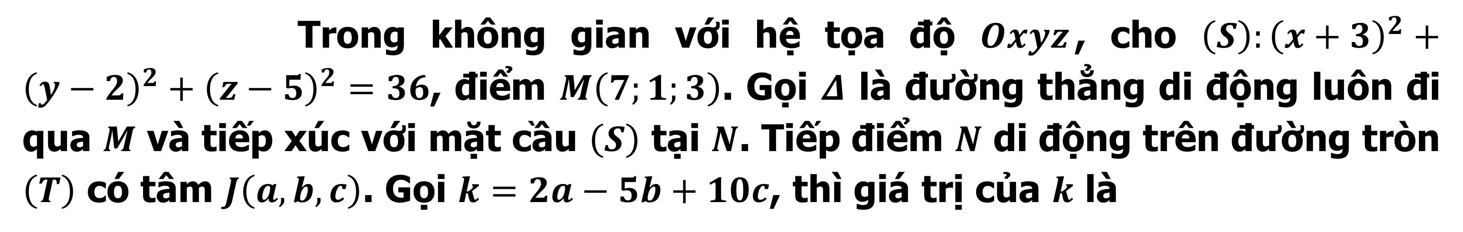

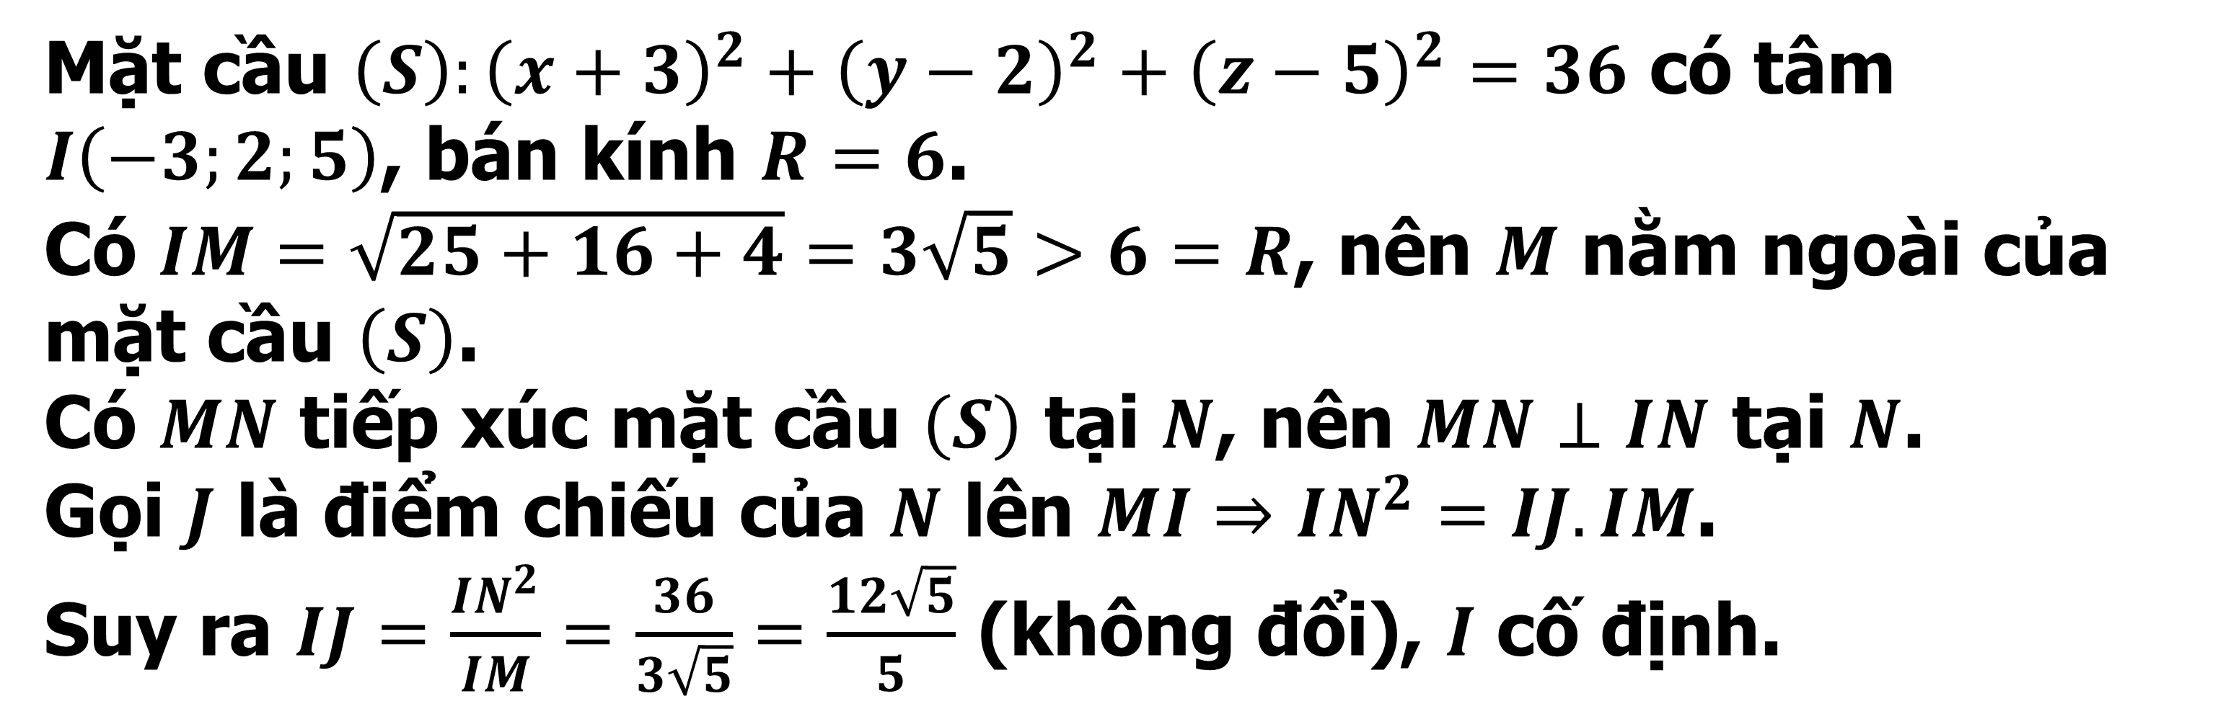



CHỦ ĐỀ CÂU 50: PHƯƠNG TRÌNH MẶT CẦU
CÂU 50.9
Trong không gian với hệ tọa độ $Oxyz$, cho $\left(S\right):{\left(x+3\right)}^{2}+{\left(y−2\right)}^{2}+{\left(z−5\right)}^{2}=36$, điểm $M\left(7;1;3\right)$. Gọi $Δ$ là đường thẳng di động luôn đi qua $M$ và tiếp xúc với mặt cầu $\left(S\right)$ tại $N$. Tiếp điểm $N$ di động trên đường tròn $\left(T\right)$ có tâm $J\left(a,b,c\right)$. Gọi $k=2a−5b+10c$, thì giá trị của $k$ là
A
$45$.
B
$50$.
C
$−45$.
D
$$−50.$$
Bài giải
Mặt cầu $\left(S\right):{\left(x+3\right)}^{2}+{\left(y−2\right)}^{2}+{\left(z−5\right)}^{2}=36$ có tâm $I\left(−3;2;5\right)$, bán kính $R=6$.
Có $IM=\sqrt{25+16+4}=3\sqrt{5}>6=R$, nên $M$ nằm ngoài của mặt cầu $\left(S\right)$.
Có $MN$ tiếp xúc mặt cầu $\left(S\right)$ tại $N$, nên $MN⊥IN$ tại $N$.
Gọi $J$ là điểm chiếu của $N$ lên $MI⇒IN^{2}=I​J.IM$.
Suy ra $I​J=\frac{IN^{2}}{I​M}=\frac{36}{3\sqrt{5}}=\frac{12\sqrt{5}}{5}$ (không đổi), $I$ cố định.

Slide 21
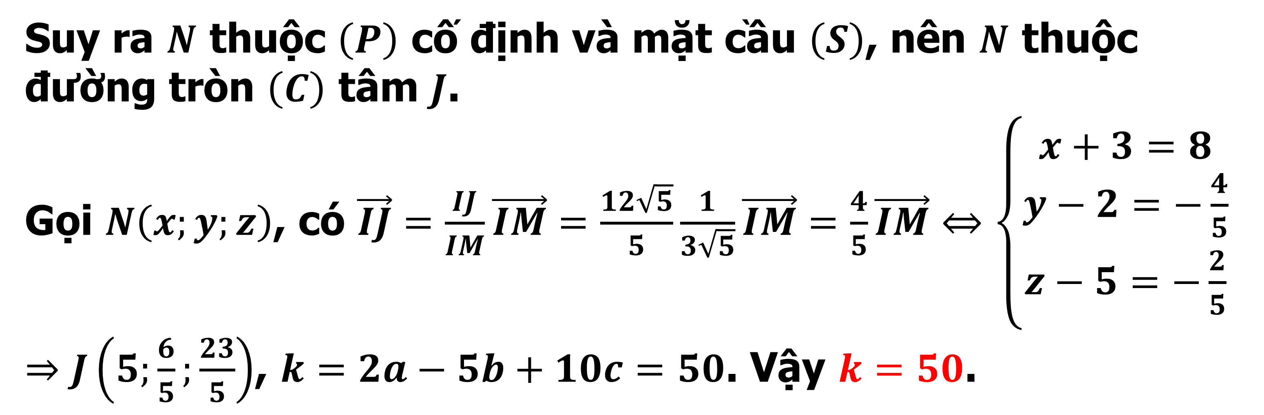
CHỦ ĐỀ CÂU 50: PHƯƠNG TRÌNH MẶT CẦU
CÂU 50.9
Trong không gian với hệ tọa độ $Oxyz$, cho $\left(S\right):{\left(x+3\right)}^{2}+{\left(y−2\right)}^{2}+{\left(z−5\right)}^{2}=36$, điểm $M\left(7;1;3\right)$. Gọi $Δ$ là đường thẳng di động luôn đi qua $M$ và tiếp xúc với mặt cầu $\left(S\right)$ tại $N$. Tiếp điểm $N$ di động trên đường tròn $\left(T\right)$ có tâm $J\left(a,b,c\right)$. Gọi $k=2a−5b+10c$, thì giá trị của $k$ là
A
B
C
D
$45$.
B
$50$.
$−45$.
$$−50.$$
Bài giải
Suy ra $N$ thuộc $\left(P\right)$ cố định và mặt cầu $\left(S\right)$, nên $N$ thuộc đường tròn $\left(C\right)$ tâm $J$.
Gọi $N\left(x;y;z\right)$, có $\vec{IJ}=\frac{I​J}{IM}\vec{IM}=\frac{12\sqrt{5}}{5}\frac{1}{3\sqrt{5}}\vec{IM}=\frac{4}{5}\vec{IM}⇔\left\{\begin{aligned}x+3=8 \\ y−2=−\frac{4}{5} \\ z−5=−\frac{2}{5}\end{aligned}\right.$
$⇒J\left(5;\frac{6}{5};\frac{23}{5}\right)$, $k=2a−5b+10c=50$. Vậy $k=50$.

Slide 22



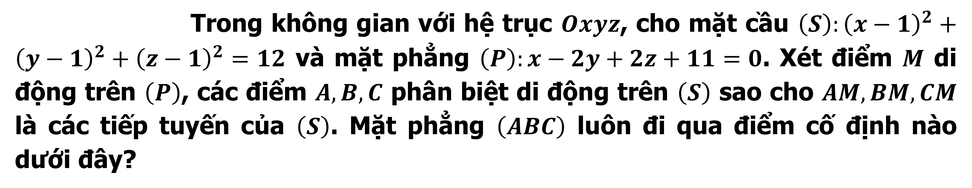
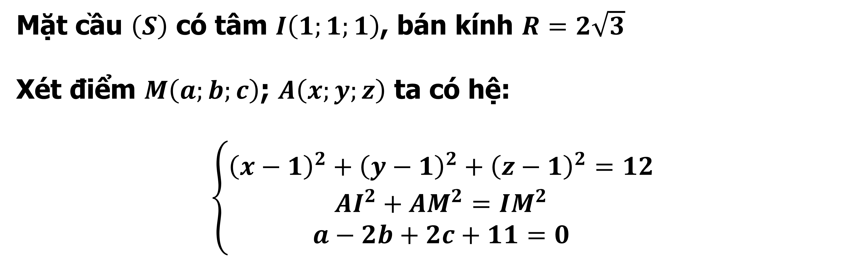

CHỦ ĐỀ CÂU 50: PHƯƠNG TRÌNH MẶT CẦU
CÂU 50.10
Trong không gian với hệ trục $Oxyz$, cho mặt cầu $\left(S\right):{\left(x−1\right)}^{2}+{\left(y−1\right)}^{2}+{\left(z−1\right)}^{2}=12$ và mặt phẳng $\left(P\right):x−2y+2z+11=0$. Xét điểm $M$ di động trên $\left(P\right)$, các điểm $A,B,C$ phân biệt di động trên $\left(S\right)$ sao cho $AM,BM,CM$ là các tiếp tuyến của $\left(S\right)$. Mặt phẳng $\left(ABC\right)$ luôn đi qua điểm cố định nào dưới đây?
A
B
$F\left(\frac{1}{4};\frac{−1}{2};\frac{−1}{2}\right)$.
C
D
$$H\left(\frac{3}{2};0;2\right).$$
$E\left(0;3;−1\right)$.
$$G\left(0;−1;3\right)\text{.}$$
Bài giải
Mặt cầu $\left(S\right)$ có tâm $I\left(1;1;1\right)$, bán kính $R=2\sqrt{3}$
Xét điểm $M\left(a;b;c\right)$; $A\left(x;y;z\right)$ ta có hệ:
$$\left\{\begin{aligned}{\left(x−1\right)}^{2}+{\left(y−1\right)}^{2}+{\left(z−1\right)}^{2}=12 \\ AI^{2}+AM^{2}=IM^{2} \\ a−2b+2c+11=0\end{aligned}\right.$$

Slide 23
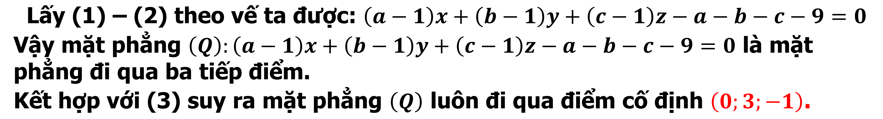
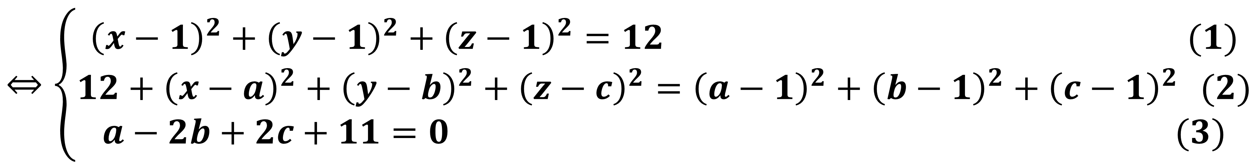
CHỦ ĐỀ CÂU 50: PHƯƠNG TRÌNH MẶT CẦU
CÂU 50.10
Trong không gian với hệ trục $Oxyz$, cho mặt cầu $\left(S\right):{\left(x−1\right)}^{2}+{\left(y−1\right)}^{2}+{\left(z−1\right)}^{2}=12$ và mặt phẳng $\left(P\right):x−2y+2z+11=0$. Xét điểm $M$ di động trên $\left(P\right)$, các điểm $A,B,C$ phân biệt di động trên $\left(S\right)$ sao cho $AM,BM,CM$ là các tiếp tuyến của $\left(S\right)$. Mặt phẳng $\left(ABC\right)$ luôn đi qua điểm cố định nào dưới đây?
A
$F\left(\frac{1}{4};\frac{−1}{2};\frac{−1}{2}\right)$.
$$H\left(\frac{3}{2};0;2\right).$$
A
$E\left(0;3;−1\right)$.
B
C
$$G\left(0;−1;3\right)\text{.}$$
D
Bài giải
$$⇔\left\{\begin{aligned}{\left(x−1\right)}^{2}+{\left(y−1\right)}^{2}+{\left(z−1\right)}^{2}=12 (1) \\ 12+{\left(x−a\right)}^{2}+{\left(y−b\right)}^{2}+{\left(z−c\right)}^{2}={\left(a−1\right)}^{2}+{\left(b−1\right)}^{2}+{\left(c−1\right)}^{2} (2) \\ a−2b+2c+11=0 (3)\end{aligned}\right.$$
$$\text{L}\text{ấ}\text{y}\text{ (1) – (2) }\text{theo} \text{v}\text{ế }\text{ta}\text{ đượ}\text{c}\text{: }\left(a−1\right)x+\left(b−1\right)y+\left(c−1\right)z−a−b−c−9=0$$
$\text{V}\text{ậ}\text{y} \text{m}\text{ặ}\text{t} \text{ph}\text{ẳ}\text{ng} \left(Q\right):\left(a−1\right)x+\left(b−1\right)y+\left(c−1\right)z−a−b−c−9=0$ là mặt phẳng đi qua ba tiếp điểm.
$$\text{K}\text{ế}\text{t} \text{h}\text{ợ}\text{p} \text{v}\text{ớ}\text{i}\text{ (3) }\text{suy} \text{ra} \text{m}\text{ặ}\text{t} \text{ph}\text{ẳ}\text{ng} \left(Q\right) \text{lu}\text{ô}\text{n}\text{ đ}\text{i} \text{qua}\text{ đ}\text{i}\text{ể}\text{m} \text{c}\text{ố đị}\text{nh} \left(0;3;−1\right)\text{.}$$

Slide 24
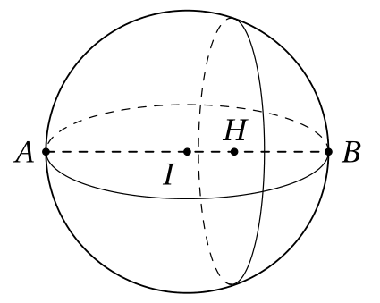
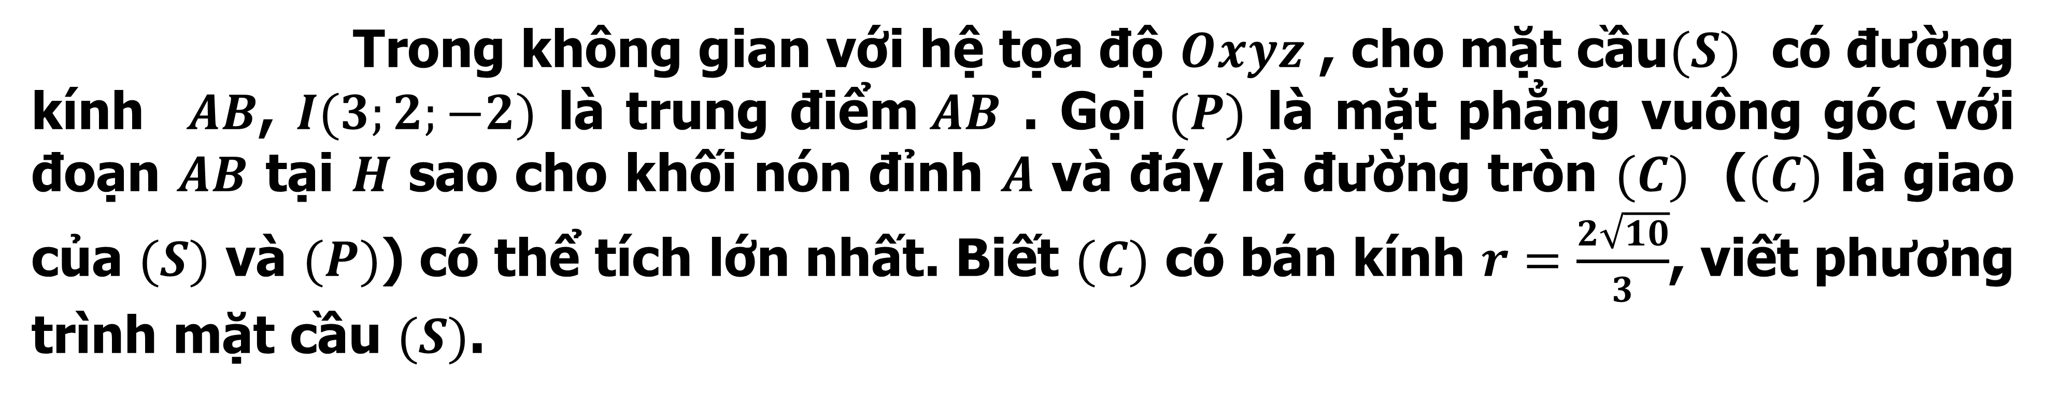
CHỦ ĐỀ CÂU 50: PHƯƠNG TRÌNH MẶT CẦU
CÂU 50.11
Trong không gian với hệ tọa độ $Oxyz$ , cho mặt cầu$(S)$ có đường kính $AB$, $I(3;2;−2)$ là trung điểm$AB$ . Gọi $(P)$ là mặt phẳng vuông góc với đoạn $AB$ tại $H$ sao cho khối nón đỉnh $A$ và đáy là đường tròn $(C)$ ($(C)$ là giao của $(S)$ và $(P)$) có thể tích lớn nhất. Biết $(C)$ có bán kính $r=\frac{2\sqrt{10}}{3}$, viết phương trình mặt cầu $(S)$.
A
${(x−3)}^{2}+{(y−2)}^{2}+{(z+2)}^{2}=40$.
B
${(x−3)}^{2}+{(y−2)}^{2}+{(z+2)}^{2}=5$.
C
$${(x+3)}^{2}+{(y+2)}^{2}+{(z−2)}^{2}=5\text{.}$$
D
$${(x−3)}^{2}+{(y−2)}^{2}+{(z+2)}^{2}=\sqrt{5}\text{.}$$
Bài giải
Mặt cầu $(S)$ có tâm $I$ , bán kính $R$, $(C)$ có tâm $H$, bán kính $r$. Đặt $AH=x$ $(0<x<2R)$.
Ta có: $V_{(N)}=\frac{1}{3}AH.S_{(C)}=\frac{1}{3}AH.πr^{2}$.
Do $AB$ là đường kính nên ta có $r^{2}=AH.HB=x(2R−x)$.
Khi đó: $V_{(N)}=\frac{π}{3}x^{2}\left(2R−x\right)=\frac{π}{3}\left(−x^{3}+2Rx^{2}\right)=\frac{π}{3}f(x)$.

Slide 25
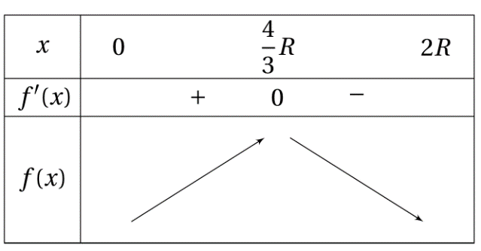
CHỦ ĐỀ CÂU 50: PHƯƠNG TRÌNH MẶT CẦU
Bài giải
Xét hàm số $f\left(x\right)=−x^{3}+2Rx^{2}$ trên $(0;2R)$
$f^{′}\left(x\right)=−3x^{2}+4Rx$, $f^{′}\left(x\right)=0⇔\left[\begin{aligned}x=0. \\ x=\frac{4}{3}R.\end{aligned}\right.$
Bảng biến thiên $f(x)$:
Dựa vào bảng biến thiên, ta có$V_{(N)}$ lớn nhất khi $x=\frac{4}{3}R$hay$AH=\frac{2}{3}AB$.
Mà $AH.HB=r^{2}=\frac{40}{9}$.
Suy ra: $\frac{2}{3}AB.\frac{1}{3}AB=\frac{40}{9}⇒AB=2\sqrt{5}⇒R=\sqrt{5}$
Suy ra $\left(S\right): {(x−3)}^{2}+{(y−2)}^{2}+{(z+2)}^{2}=5$. Chọn B.

